Slide 1
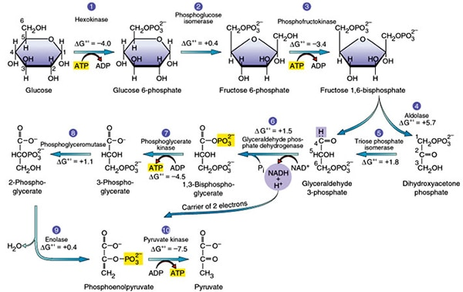
INTERAÇÃO GÊNICA x PLEIOTROPIA

Slide 2
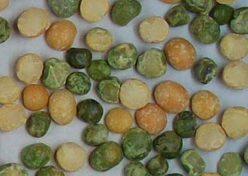
Mendel
1ª Lei de Mendel: 1 par de genes 1 característica fenotípica
2ª Lei de Mendel: 2 pares de genes 2 características fenotípicas
Fonte: http://lucindamorais.blogspot.com/2017/04/1-lei-de-mendel.html

Slide 3
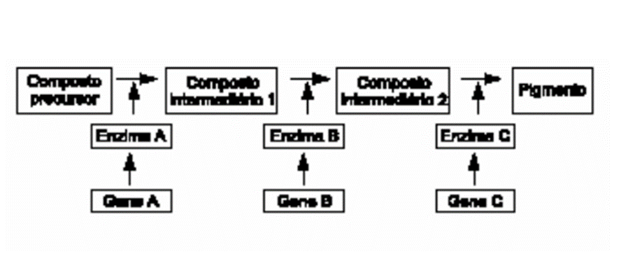
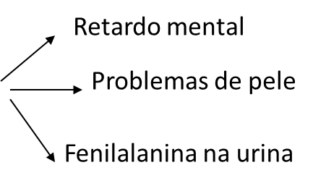

Complexidade além de Mendel
Pleiotropia
Interação Gênica

Slide 4
PLEIOTROPIA
A pleiotropia constitui, de certo modo, um fenômeno inverso à interação gênica. Na pleiotropia, um único par de genes atua na manifestação de vários caracteres.
1 par de alelos
Múltiplos efeitos

Slide 5
PLEIOTROPIA
A criança afetada pela fenilcetonúria têm um par de alelos recessivos provocando um defeito na enzima felilalanina hidroxilase, responsável pela conversão do aminoácido fenilpirúvico, que se acumula no sistema nervoso, ocasionando retardo mental e deficiência de melanina. Por isso, as crianças fenilcetonúricas exibem também pele mais clara do que deveriam ter.
Retardo mental
Par ff
Problemas de pele
Fenilalanina na urina

Slide 6
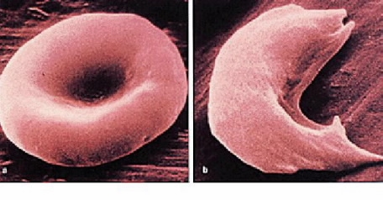
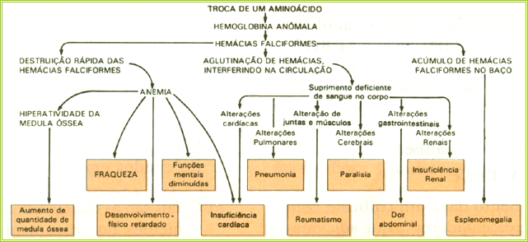
Anemia falciforme

Slide 7
INTERAÇÃO GÊNICA
É o tipo de herança na qual a expressão fenotípica de um caráter é condicionada pela ação conjunta de dois ou mais pares de genes com segregação independente.
Vários pares de genes
Um só caráter hereditário

Slide 8
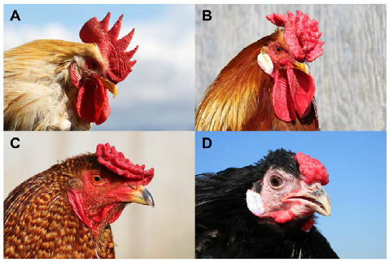
Descoberta da interação gênica (1905)
A = simples
Raça Leghorn
B = rosa
Raça Wyandotte
C = ervilha
Raça Brahma
D = noz
(sem raça definida)

Slide 9
Descoberta: Crista de galos
Ervilha x simples
F1 100% Ervilha
F2 Ervilha 3 : 1 simples
Rosa x simples
F1 100% Rosa
F2 Rosa 3 : 1 simples

Slide 10
Surpresa!!
Ervilha x Rosa
F1 100% Noz
Seria um caso de alelos múltiplos?
F1 Noz x F1 Noz
???

Slide 11
Surpresa!!
Ervilha x Rosa
F1 100% Noz
F1 Noz x F1 Noz
9:3:3:1
2 pares de genes!!!

Slide 12
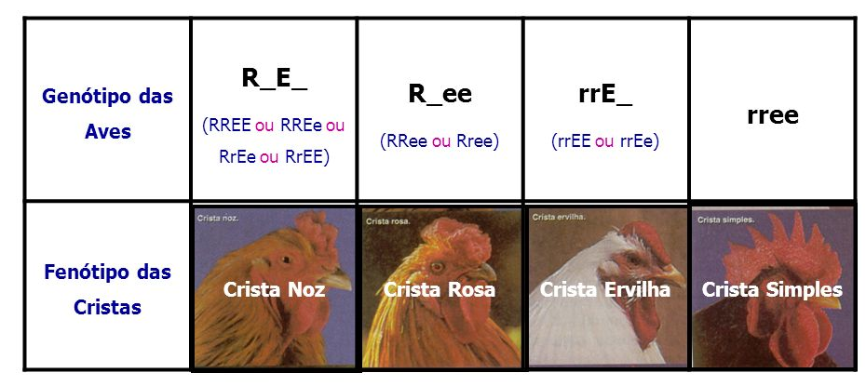
INTERAÇÃO GÊNICA
Em galinhas, o tipo de crista é um caso de interação gênica em que temos:

Slide 13
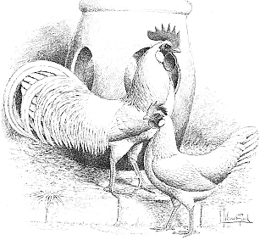
EPISTASIA
Constitui uma modalidade de interação gênica na qual genes de um par de alelos inibem a manifestação de genes de outros pares. Na epistasia a dominância manifesta-se entre genes não-alelos.

Slide 14
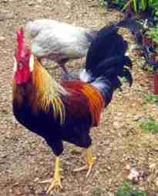
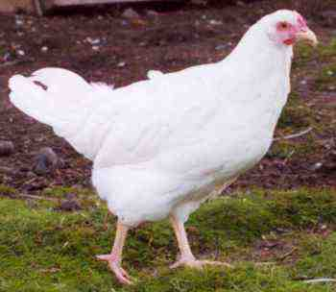

EPISTASIA DOMINANTE
Quando o gene epistático é dominante em relação ao seu alelo como o gene I, no caso da coloração da plumagem em galinhas leghorn.(C : colorido é hipostático).
Ex.: Plumagem colorida: CC ii ou Cc ii. Plumagem branca: CC II ou CC Ii ou Cc II ou Cc Ii ou cc II ou cc Ii ou cc ii

Slide 15
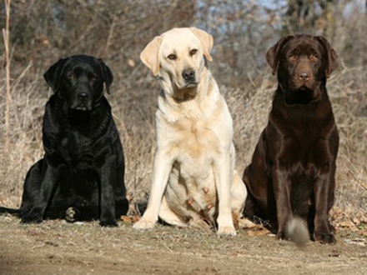
EPISTASIA RECESSIVA
O gene epistático é recessivo. Ex: cor da pelagem de labrador.
epistático e (só inibe em dose dupla)
hipostáticos : preto BB ou Bb ; marrons bb
Preto = E_B_
Marrom = E_bb
Dourada = ee_ _

Slide 16
UNICAMP
Nos cães labradores, apenas dois genes autossômicos condicionam as cores preta, chocolate e dourada da pelagem. A produção do pigmento da cor preta é determinada pelo alelo dominante B e a do pigmento chocolate, pelo alelo recessivo b. O gene E também interfere na cor do animal, já que controla a deposição de pigmento na pelagem. A cor dourada é determinada pelo genótipo ee. Uma fêmea dourada cruzou com um macho chocolate e teve filhotes com pelagem preta e filhotes com pelagem chocolate, na mesma proporção. Quando essa mesma fêmea dourada cruzou com um macho preto, nasceram oito filhotes sendo um chocolate, três pretos e quatro dourados.
Qual o genótipo da fêmea mãe? Identifique e explique o tipo de interação gênica observada entre os genes envolvidos.
Quais são os genótipos do cão preto (pai) e do seu filhote chocolate? Mostrar como chegou à resposta.

Slide 17
Resolução
A) Fêmea mãe tem genótipo ee Bb.
O tipo de interação gênica é a epistasia recessiva, que consiste em inibição de um par de genes por outro par de genes, nesse caso, o par recessivo ee. O fato de nascerem descendentes marrons e pretos permite concluir o genótipo da fêmea mãe.
b) O genótipo do pai preto é
Pai Preto = EeBb
Marrom = Eebb

Slide 18
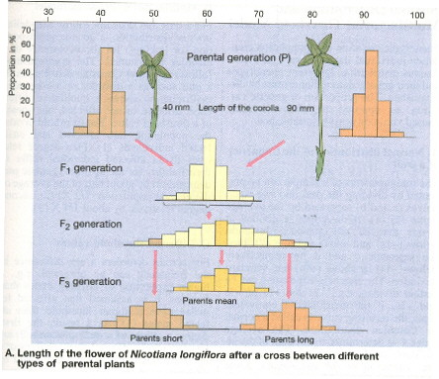
HERANÇA QUANTITATIVA,POLIMERIA OU POLIGÊNICA
Nesse tipo de interação gênica, dois ou mais pares de genes apresentam seus efeitos somados, manifestam uma mesma característica hereditária com fenótipos de diferentes intensidades (que podem ser medidos), com variação contínua.

Slide 19
HERANÇA QUANTITATIVA,POLIMERIA OU POLIGÊNICA
Nesse padrão de herança, dentro de cada par de genes envolvidos, há um gene aditivo(poligene) que determina um acréscimo na expressão do fenótipo, enquanto o seu alelo indiferente não acrescenta nada a um certo valor mínimo, chamado fenótipo residual.
A herança quantitativa geralmente está relacionada a fenótipos que sofrem variação gradativa, como peso, altura, cor da pele na espécie humana,etc.
•POLIGENE - gene que individualmente exerce um leve efeito em um traço, mas, em conjunção com poucos ou muitos genes, controla uma característica quantitativa
•

Slide 20
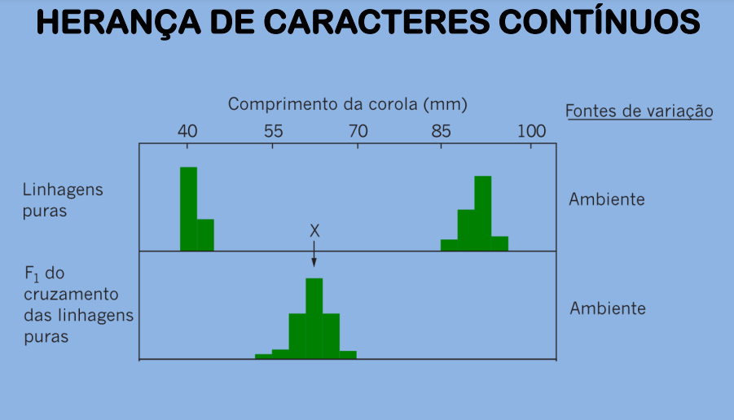

Slide 21
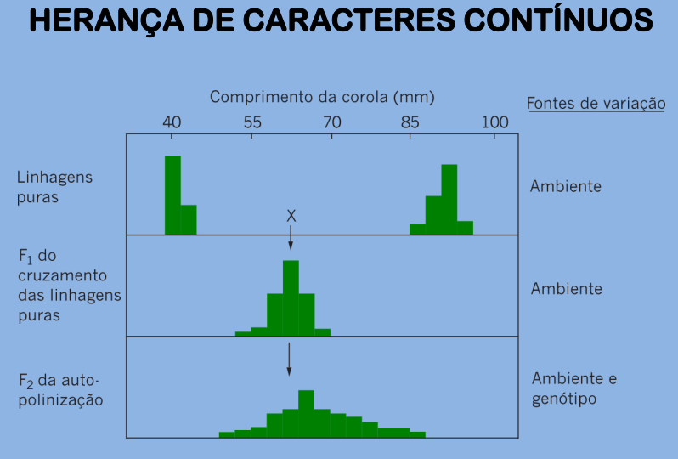

Slide 22
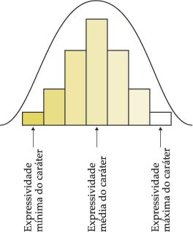
Distribuição do fenótipo na herança quantitativa

